Slide 1
§9.2 计量经济学应用模型总体回归模型设定
一、问题的提出及其重要性
二、计量经济学模型总体设定的“一般性”原则
三、计量经济学模型总体设定的“现实性”原则
四、计量经济学模型总体设定的“统计检验必要性”原则
五、计量经济学模型总体设定的“经济主体动力学关系导向”原则
六、案例：消费理论与消费函数模型

Slide 2
一、问题的提出及其重要性

Slide 3
1、模型总体设定
两种基本总体模型：
  一是静态的总体模型。主要是描述经济因素之间不随时间演变的静态平衡结构，力图揭示经济系统的平衡关系法则，对应的总体是不随时间变化的静态随机分布，通常利用截面数据来估计总体模型参数。
  二是动态的总体模型。主要是描述持续演变的经济因素之间的动态平衡结构，力图揭示经济系统的演变法则，对应的总体是在时间维度上持续发生的随机过程，通常利用时间序列数据来估计总体模型参数。

Slide 4
总体模型设定(以单方程模型为例)
  直接影响因素集的分解
    恒常性和显著性两个维度
    显著的恒常性因素集
    显著的偶然性因素集
    无数单独影响可以忽略的非显著因素集

Slide 5
总体模型设定(以单方程模型为例)
  模型总体设定的任务：
    界定显著恒常因素集作为解释变量。
    确定被解释变量和解释变量的函数形式与在该函数形式下的关系参数。
    确定随机扰动项的概率分布特性和相应的概率分布参数。
    最终得到待估总体模型。

Slide 6
模型总体设定的依据
  实际应用研究中的研究目的导向
  经典模型的先验理论导向
  时间序列模型的数据关系导向
  正在发展的关系论导向

Slide 7
二、计量经济学模型总体设定的“一般性”原则

Slide 8
1．总体模型设定的“研究目的导向”及其问题
研究目的导向
  任何应用研究都有特定的研究目的，例如分析某两个经济变量之间的关系，或者评价某项经济政策的效果。
  按照特定的研究目的进行计量经济学模型总体模型的设定，成为计量经济学应用研究的普遍现象和最严重的问题。

Slide 9
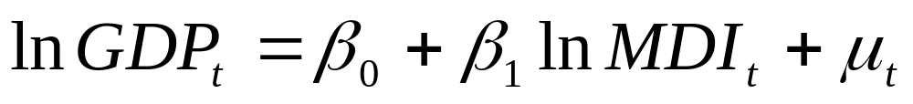
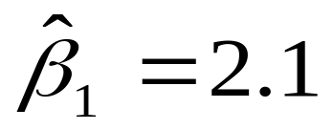
错例1：在一篇研究制度变迁与经济增长的关系的博士论文中，建立了如下模型：
其中，GDP表示国内生产总值，MDI表示制度变迁。估计得到
结论：制度变迁对于GDP的弹性系数为2.1。即制度变迁变化1%，国内生产总值将变化2.1%。

Slide 10
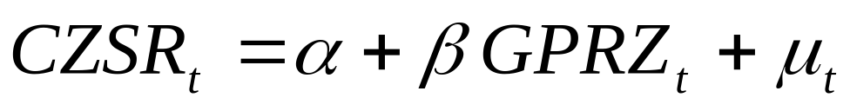
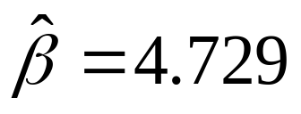
错例2：在一篇研究证券市场发展对宏观经济影响的博士论文中，建立了如下模型：
其中CZSR为财政收入，GPRZ为股票融资额。估计得到：
结论：股票融资额增加1亿元，财政收入将增加4.729亿元。

Slide 11
错例3：在一篇研究我国财政支农支出（CZZN）对城乡收入差距（SRCJ）影响的硕士论文中，利用1978—2006年数据，估计得到如下模型：
结论：财政支农支出扩大了城乡收入差距。

Slide 12
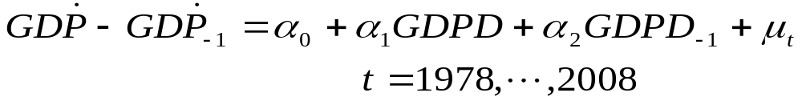
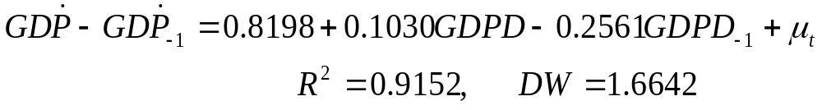
错例4：在《经济研究》一篇研究通货膨胀与经济增长的关系的论文中，建立了如下模型：
结论：适度的通货膨胀有助于经济增长变动速率较快上升和国民经济较快增长。

Slide 13
2．总体回归模型设定的“一般性”原则
正确的总体模型只能是一个。
  对于同一个作为研究对象的被解释变量，它和所有影响因素之间只能存在一种客观的正确的关系。
  或者说，对于一组被解释变量样本观测值，只能由一种客观的数据生成过程生成。
  不同的研究者、不同的研究目的、不同的数据选择方法、不同的数据集，会对模型的约化和简化过程产生影响，会使得最终的应用模型有所不同。但建模起点应该相同。

Slide 14
“一般性”是“唯一性”原则的自然要求。
  作为建模起点的总体模型必须能够包容所有经过约化得到的“简洁”的模型。
  它应该包含所有对被解释变量产生影响的变量，尽管其中的某些变量会因为显著性不高或者不满足正交性条件等原因在后来的约化过程中被排除。
  从一般到简单。

Slide 15
3、“从一般到简单”建模思路的解释
逻辑学解释
  计量经济学模型方法是一种经验实证的方法，它是建立在证伪和证实不对称性的逻辑学基础之上的。
  一旦总体模型被设定，利用样本数据进行的经验检验只能发现已经包含其中的哪些变量是不显著的，而不能发现没有包含其中的显著变量；只能发现已经被采用的函数关系是不恰当的，而不能发现没有被采用的正确的函数关系。

Slide 16
经济学解释
  总体回归模型必须反映现实的经济行为，而现实经济活动中变量之间的关系是复杂的，而且这些变量都是变化的。
  如果只将一部分变量引入模型，只有在其它变量不变的条件下，模型所揭示的它们与被解释变量之间的结构关系才是正确的。
  “其它变量不变”的条件在现实中是无法得到满足的，所以必须将所有变量同时引入模型，因为被解释变量的变化是它们共同作用的结果。

Slide 17
统计学解释
  针对“源生性”随机扰动项的Gauss-Markov假设和正态性假设才能被满足。
  进而建立在这些假设基础上的统计推断才具有可靠性。

Slide 18
4．什么情况下可以不遵循“一般性”原则？
所有的显著的影响因素（解释变量）在行为上是独立的，在统计上是不相关的。

Slide 19
三、计量经济学模型总体设定的“现实性”原则

Slide 20
1、总体模型设定的“先验理论导向”及其问题
经典计量经济学模型是指20世纪30年代至70年代发展的计量经济学理论方法体系，它是基于截面数据建构的。
  截面数据的关键特征是：数据来自于随机抽样，数据顺序与计量分析无关，随机抽样隐含了待界定的特定总体。
经济理论相对经验数据而言具有先验性，因此经典计量经济学模型通常被认为是先验理论导向的。

Slide 21
正统经济学理论导向存在的问题：
  第一，正统经济学以经济人假设和理性选择为其理论体系的基石，任何一种理论都建立在决策主体是理性的和决策行为是最优的基础之上。而计量经济学模型描述人们实际观察到的经济活动之中蕴藏着的一般规律，实际经济活动既不是“理性”的，也不是“最优”的。
  第二，正统经济学理论强调“简单”，认为只有简单的理论才能够揭示本本质。而计量经济学模型恰恰相反，它强调“一般”，必须将经济活动所涉及的所有因素包含其中。

Slide 22
先验理论导向的模型总体设定存在的问题：
  对于同一个研究对象，不同的研究者依据不同的先验理论，就会设定不同的模型。
  模型具有结构关系不变性。
  破坏了模型随机扰动项的“源生性”，随机扰动项可能违背Gauss-Markov假设和正态性假设。

Slide 23
错例1：在《经济研究》的一篇实证研究我国货币—产出非对称影响关系的论文中，模型系统中包括的变量有表示产出的实际工业产出指数、表示货币的M1和表示价格的消费价格指数，而货币流通速度被合理地省略了。
  所依据的是经典的货币需求理论。
  问题：经典的货币需求理论是否反映我国的实际？以此作为描述货币—产出关系的总体模型设定的依据是否可靠？

Slide 24
错例2：在《经济研究》一篇关于人民币汇率的均衡、失调、波动与调整的论文中，作者通过理论分析和经验检验，得到描述实际汇率与相对供给、相对需求之间长期均衡关系的模型，并在此基础上建立了反映短期变化之间关系的误差修正模型。
  显然，经典的汇率决定理论在该模型总体设定中起了导向作用。
  问题：经典的汇率决定理论是否反映我国的实际？以此作为选择模型变量的依据是否可靠？

Slide 25
2、总体回归模型设定的“现实性”的原则
计量经济学模型描述的是现实的经济世界，经济学理论描述的是理想的经济世界。
经济学理论揭示的变量之间的关系以其它因素不变为假设，现实经济生活中所有因素同时变化。
经济学理论不能作为计量经济学总体模型设定的导向。

Slide 26
经济学理论在模型设定中的作用：
  描述理想经济世界的经济学理论可以指导我们正确分析现实经济世界的动力学关系；
  简洁的经济学理论至少揭示了“一般”经济系统中的一部分经济关系。
  经济学理论将作用于经济关系分析，而不是直接作用于模型总体设定。

Slide 27
四、计量经济学模型总体设定的“统计检验必要性”原则

Slide 28
1、总体模型设定的“数据关系导向”及其问题
数据关系导向
经典模型对20世纪70年代经济衰退和滞胀的预测和政策分析的失效，引来了著名的“卢卡斯批判”。卢卡斯批判实质上是对模型总体设定先验理论导向的批判。
基于截面数据的经典模型面临先验理论与经济现实的脱节，而被迫更多地转而依赖数据关系，依赖统计分析。直接导致了计量经济学总体模型设定转向“数据关系导向”。
基于时间序列数据的计量经济学模型由于存在非平稳性和序列相关性，其统计分析理论方法得到了迅速的发展，一方面为模型总体设定提供了强大的工具，另一方面又将模型设定引入仅仅依赖数据的歧途。

Slide 29
对时间序列的非平稳性的识别与处理构成了数据关系转向的主要内容；
在非平稳随机过程之间，建立恒常的数据关系，成为数据关系导向中时间序列分析的主要目标。
带来的新的问题是，计量分析的理论基础——产生时间序列数据的动力学过程或总体界定被忽略了。

Slide 30
错例：在一项关于我国城镇居民收入的研究中，作者对城镇居民人均收入和农村居民人均消费两个时间序列数据进行了严格的统计分析。
  首先进行单位根检验，发现它们都是2阶单整序列。
  然后进行Granger因果关系检验，发现在5%的显著性水平上，城镇居民人均收入是农村居民人均消费的Granger原因。
  最后进行协整检验，发现它们之间存在（2，2）阶协整。
  于是得到了描述二者之间长期均衡关系的模型：农村居民人均消费＝558.07+0.1817城镇居民人均收入。
  更进一步指出，城镇居民人均收入提高100元，可以使得农村居民人均消费提高18.17元。

Slide 31
2、总体模型设定的“统计检验必要性”原则
脱离产生数据的动力学过程谈随机过程的平稳性是没有意义的。
  随机过程的数据协整关系是结果，而不是原因。
  协整关系检验是确定模型动态相容的必要条件，但却不是充分条件。

Slide 32
如果经济时间序列在经济行为上存在直接因果关系，那么它们在统计上一定存在协整关系，一定能够通过统计检验，包括因果关系检验和协整检验。
在统计上能够通过因果关系检验和协整检验的经济时间序列，在经济行为上并不一定存在直接因果关系。
由于人们认识的局限，在经济行为分析中发现的因果关系并不一定都是正确的，所以在经济行为分析的基础上进行统计检验是完全必要的，以达到“去伪存真”的效果。
从这个意义上，单位根检验、因果关系检验和协整检验理论，给出了总体回归模型设定的有效工具。
这就是计量经济学模型总体设定的“统计检验必要性”原则。

Slide 33
五、计量经济学模型总体设定的“经济主体动力学关系导向”原则

Slide 34
关于计量经济学模型总体设定的讨论，必须首先回答：
  要确定的是经济主体内在的本质意义的属性，还是经济主体之间的关系意义的属性。
  要确定的是主体之间的动力学关系，还是作为主体经济活动结果的经济变量之间的数据关系。

Slide 35
计量经济学模型分析的目的：
  不是为了确定在主体关系意义上无所指的经济变量之间的关系。经济变量及相关数据是经济主体活动的结果，脱离主体互动关系建构的变量，不过是纯粹的数字。
  而是为了发现塑造整个经济世界的经济主体之间的互动规律。

Slide 36
关系论：
  主体的任何行为，都应在主体和其身处的环境之间寻找原因。都必然由主体与其身处的环境之间的作用引起。
  经济主体与其身处的环境之间的动力学过程，是真正的数据生成过程。
  无论先验理论导向，还是数据关系导向，模型总体设定所忽视的正是经济主体之间的动力学关系。

Slide 37
实现先验理论导向和数据关系导向的综合
  以经济主体与环境之间的动力学关系分析为基础和前提，基于该动力学过程生成的数据，以数据统计分析为必要条件，验证并确定经济主体与环境的互动关系，正是计量经济学总体模型所要界定的因果关系。
  只有动力学关系的理论分析，没有基于统计相关性的经验支持，是无法确认这样的动力学关系的。同样，只有数据关系的统计分析，没有具有良好的公度性的动力学关系理论框架，会使统计分析进入歧途。

Slide 38
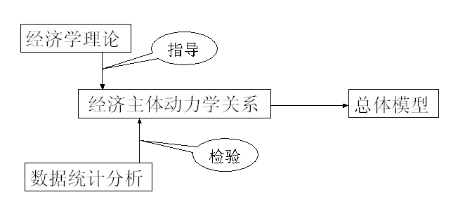

Slide 39
关系图
  先验的经济理论并不直接作为总体模型设定的导向，而是指导经济主体的动力学关系分析；
  数据的统计分析也不直接作为总体模型设定的导向，而是对经济主体的动力学关系进行检验；
  对总体模型设定起直接导向作用的，是经济主体的动力学关系。

Slide 40
六、案例：消费理论与消费函数模型

Slide 41
说明
消费理论是经济学的重要研究课题，消费函数模型是计量经济学的重要应用领域。
按照不同的消费理论，可以建立不同的消费函数模型。
本节以此为案例，试图加深读者对总体回归模型“先验理论导向”的认识，以及遵循“现实性”原则的重要性。

Slide 42
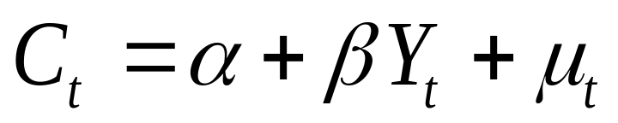
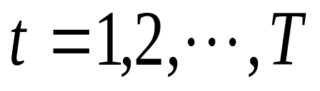
⒈ 绝对收入假设消费函数模型
消费是由收入唯一决定的
参数的经济意义和数值范围？
是否反映消费的边际效用递减规律？

Slide 43
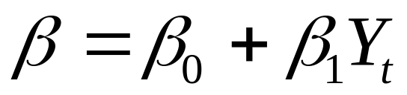
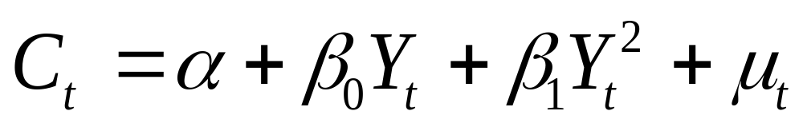
变参数模型可以较好地反映边际消费倾向递减规律。

Slide 44
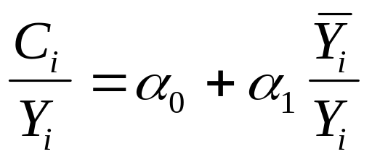
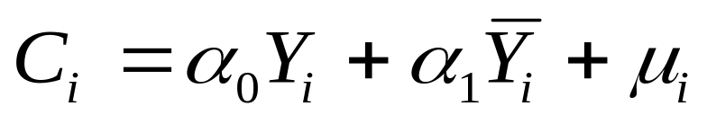

⒉ 相对收入假设消费函数模型
⑴ “示范性”假设消费函数模型
Duesenberry认为，在一个群体收入分布中处于低收入的个体，往往有较高的消费倾向。
消费函数
参数的经济意义和数值范围？

Slide 45
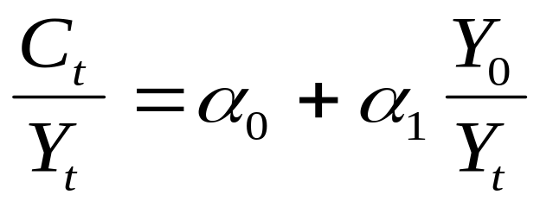
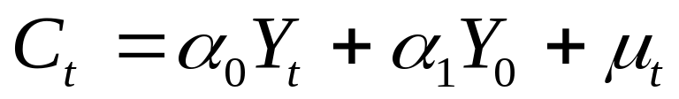
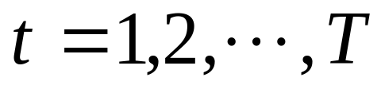
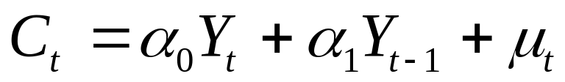
⑵ “不可逆性”假设消费函数模型
Duesenberry认为当前收入低于曾经达到的最高收入时，往往有较高的消费倾向。
消费函数

Slide 46
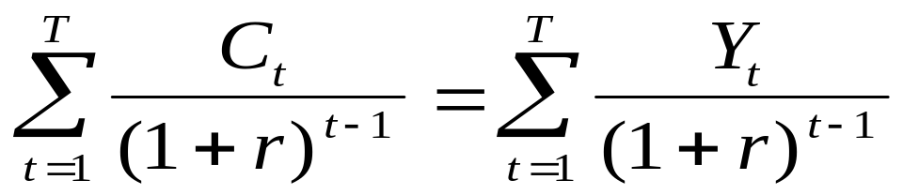
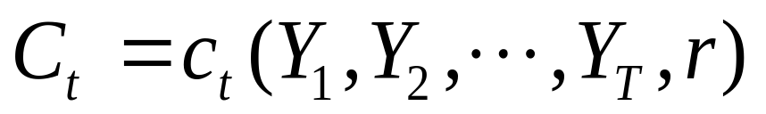
⒊ 生命周期假设消费函数模型
Modigliani，Brumberg和Ando于1954年提出预算约束为
使得效用函数达到最大，消费是各个时期的收入和贴现率的函数 。即

Slide 47
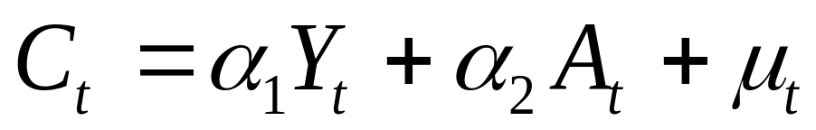
表示为当前收入和资产存量的函数

Slide 48
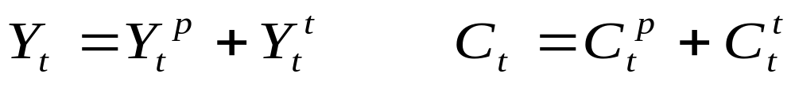
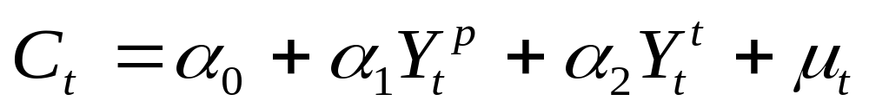
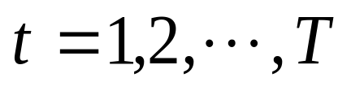
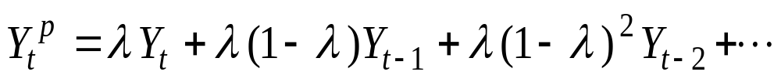
⒋ 持久收入假设消费函数模型
Friedman于1957年提出收入与消费都分为两部分
消费函数
对于时间序列数据，第t时刻的持久收入可表示为
如何估计？

Slide 49
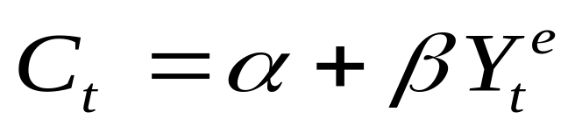
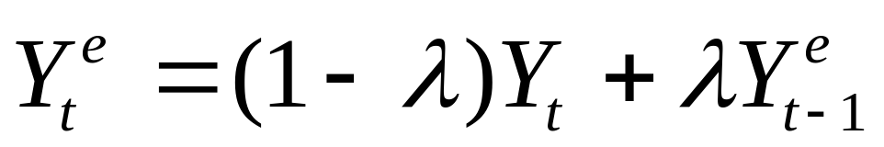
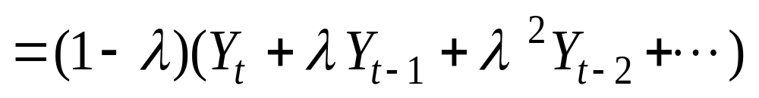
⒌ 合理预期的消费函数模型
假设第t期的消费是收入预期值的函数，即
收入预期值是现期实际收入与前一期预期收入的加权和：
理论假设的合理性？

Slide 50
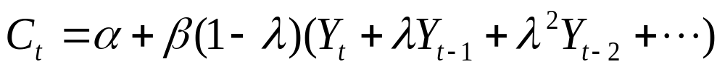
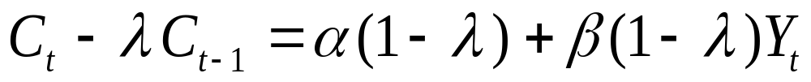
代入得到

Slide 51
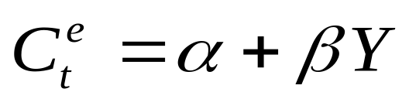
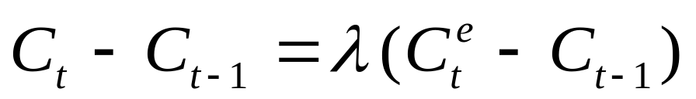
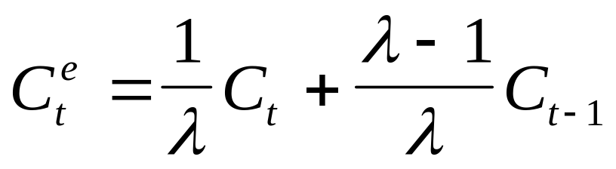
⒍ 适应预期的消费函数模型
理论假设和最终模型与⒌的异同？

Slide 52
启示
不同的理论假设导出不同的模型。不同的研究者，依据不同的消费理论，就可以设定不同的消费函数模型。
如果仅仅试图通过研究检验每种消费理论是否适合于我国，也许是有意义的。
如果研究的目的是为了揭示我国的消费行为，揭示影响消费的各个因素对消费的实际影响，那么不同的研究者就会得到不同的结论，这样的研究是没有意义的。
先验的经济理论，可以指导我们分析实际的经济行为关系，但不能直接作为总体回归模型设定的导向。

